Slide 1

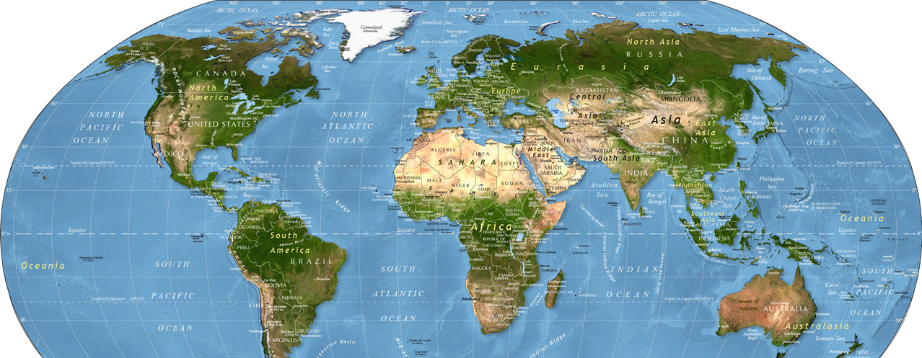


Klimazoner og plantebælter
2g3g ng

Slide 2
Klimazoner
Martin Vahl har inddelt jorden i klimazoner og plantebælter (1904)
Naturlige vækstbetingelser:
temperatur, nedbør, fordampning og indstråling er med til at inddele i klimazoner => skaber forståelse for forskellene i livsbetingelser

Slide 3
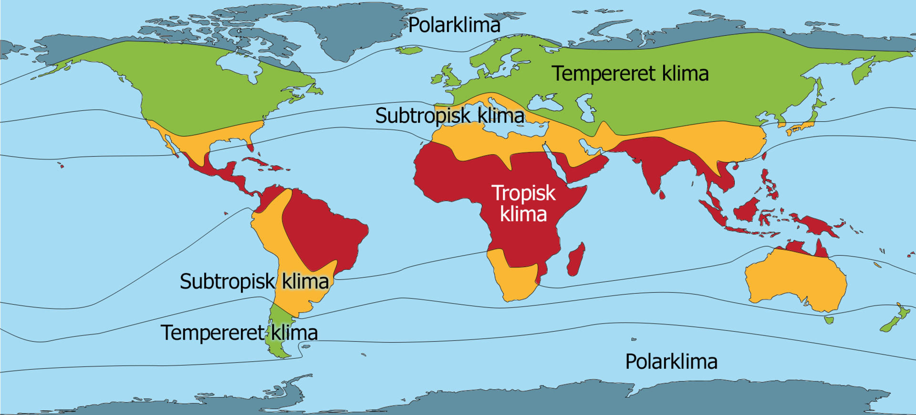
Martin Vahl
Figur: https://naturgeografigrundbogenc.systime.dk/index.php?id=541

Slide 4
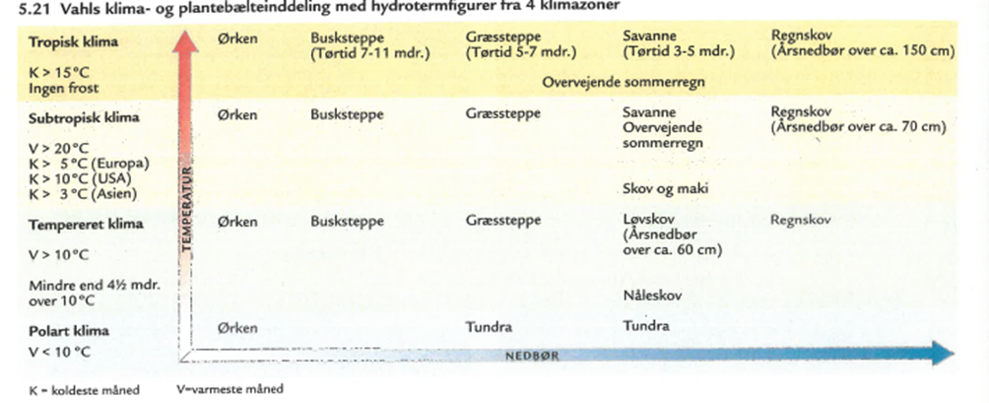
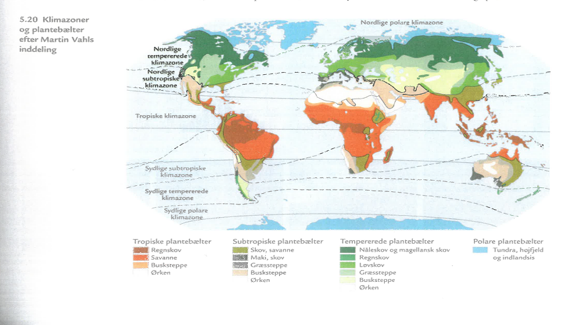
Klimazoner og deres plantebælter

Slide 5
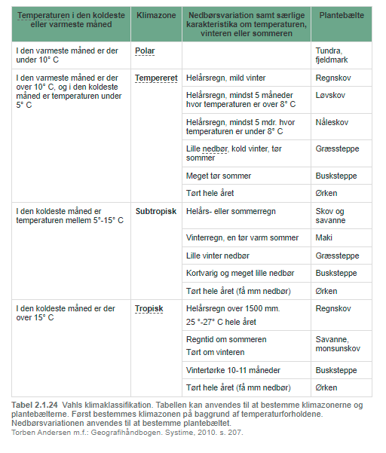
Krav til klimazonerne
Der bliver nogle krav til temperaturer, som afgør klimazoner.
Nedbøren bliver krav til inddelingen i plantebælter

Slide 6
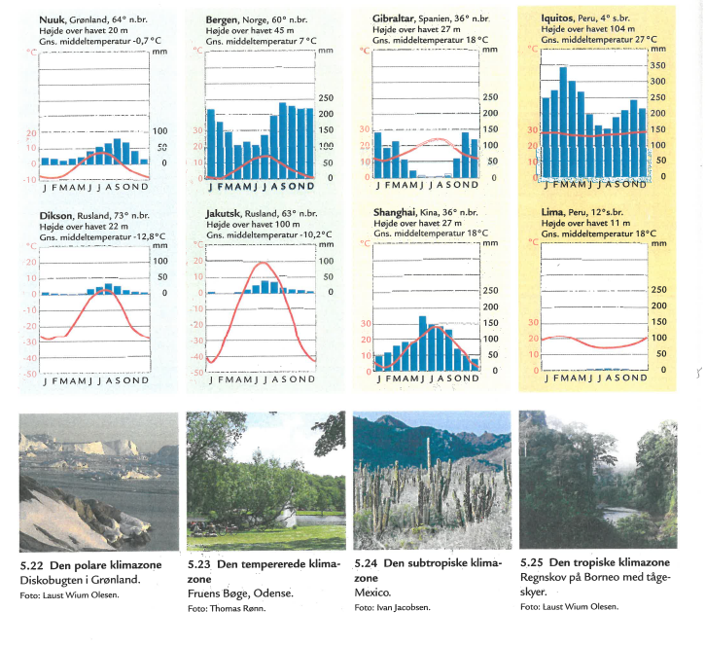
Hydrotermfigurer bliver essentielle: Klimazonerne inddeles efter temperatur og plantebælter efter nedbørsforholdende.

Slide 7

I dag skal I lave jeres egen hydrotermfigur

